Slide 1
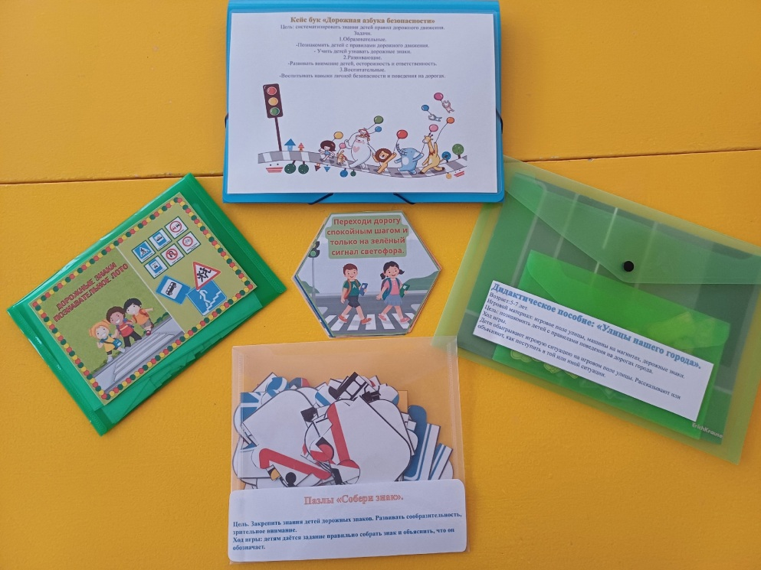
Муниципальное дошкольное образовательное автономное учреждение «Детский сад №118 общеразвивающего вида с приоритетным осуществлением физического развития воспитанников «Дружба» г. Орска»
Кейс-бук
«Дорожная азбука безопасности»
Подготовила воспитатель
1 квалификации:
Проценко Елена Ивановна
Орск, 2025

Slide 2


Цель: Систематизировать знания детей правил дорожного движения.
Задачи:
1. Образовательные.
- Познакомить детей с правилами дорожного движения.
- Учить детей узнавать дорожные знаки.
2. Развивающие.
- Развивать внимание детей , осторожность и ответственность .
3. Воспитательные.
- Воспитывать навыки личной безопасности и поведения на дорогах.

Slide 3
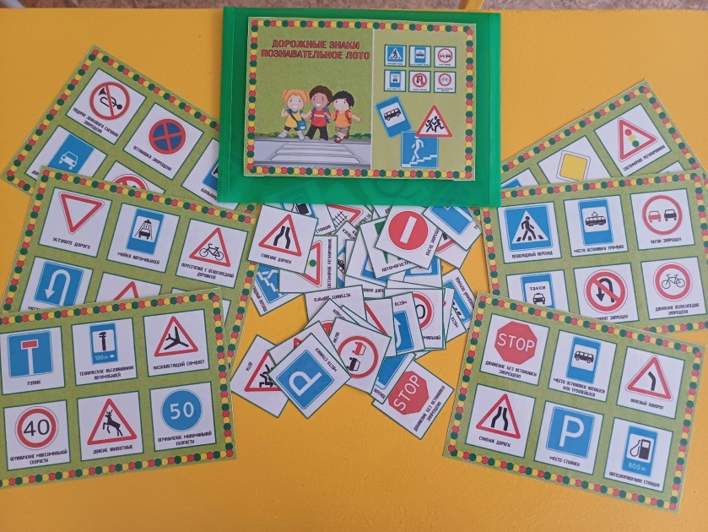
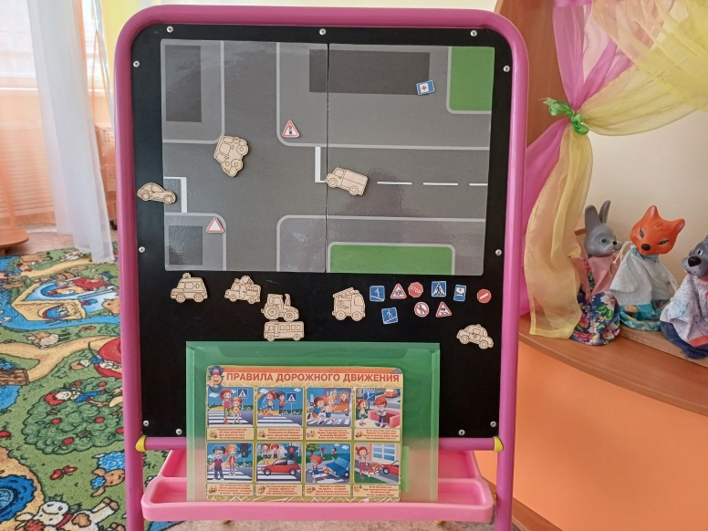
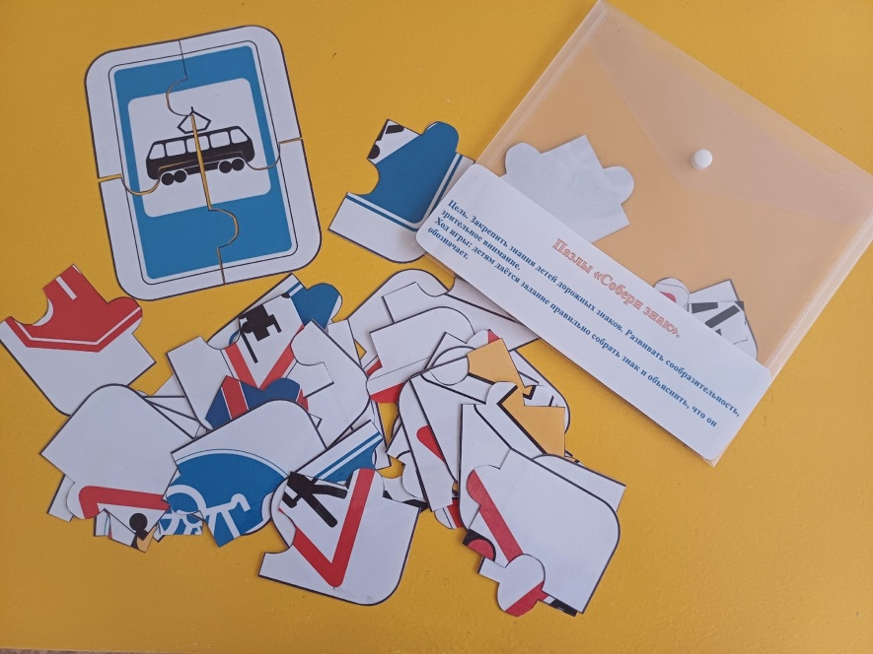
В кейс-бук собраны материалы по «Правилам дорожного движения»:
Книжка-малышка «Правила поведения детей на улицах города.»
Дидактическое пособие : « Улицы нашего города».
Пазлы « Собери знак».
Познавательное лото «Дорожные знаки»
Раскраски

Slide 4
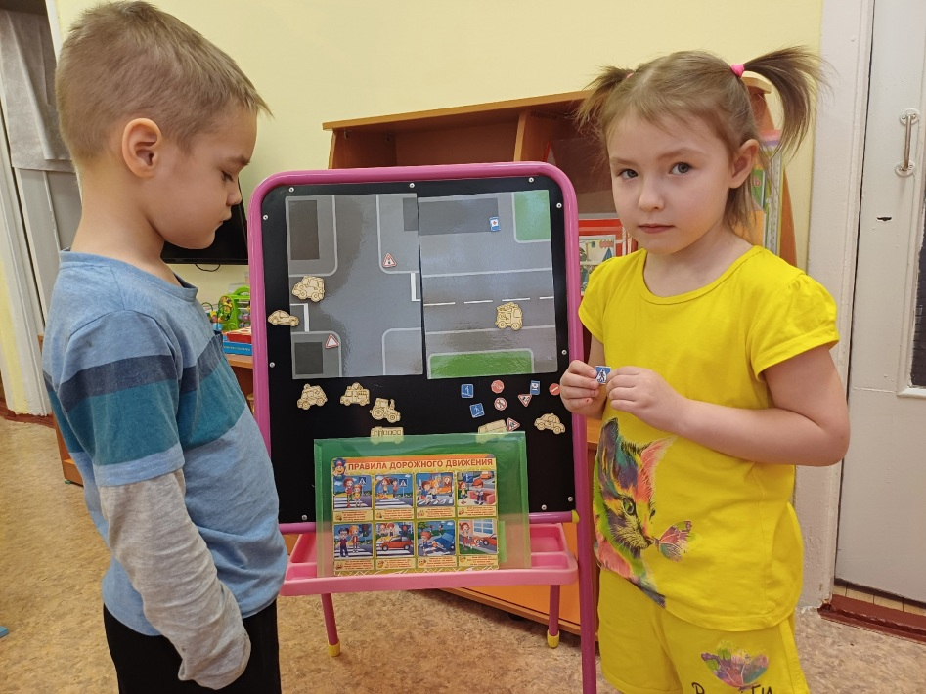
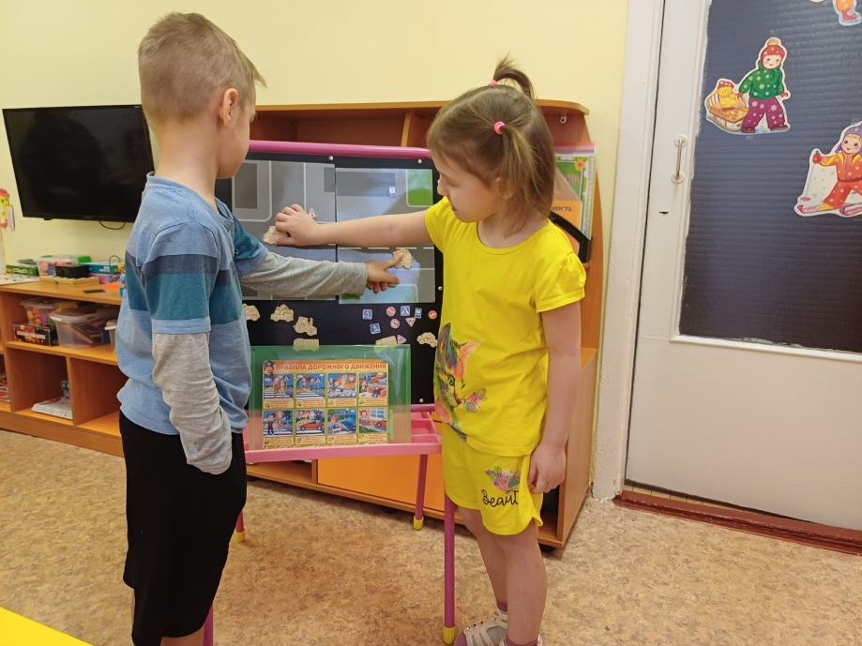
Дидактическое пособие : «Улицы нашего города».
Возраст: 5-7 лет.
Игровой материал: игровое поле улицы, машины на магнитах, дорожные знаки.
Цель: Познакомить детей с правилами поведения на дорогах города.
Ход игры:
Дети обыгрывают игровую ситуацию на игровом поле улицы. Рассказывают или объясняют, как поступить в той или иной ситуации.

Slide 5
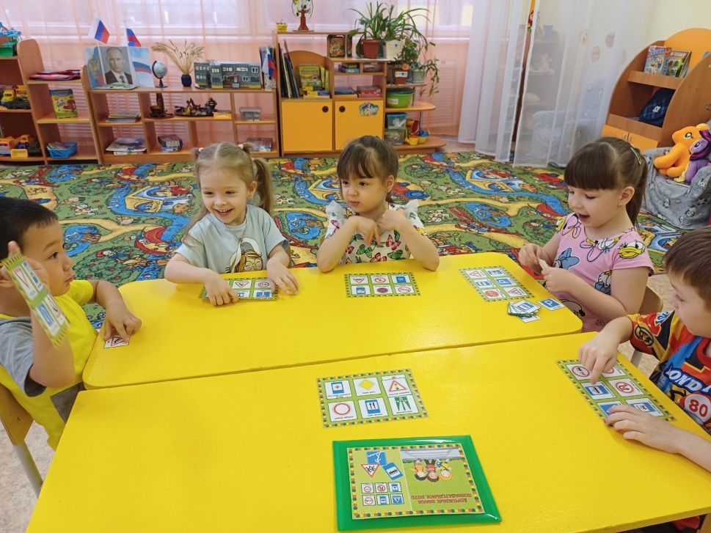
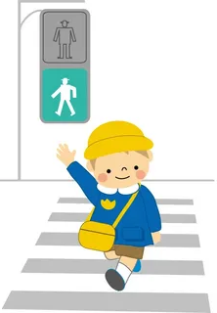
Познавательное лото: «Дорожные знаки».
Цель: формирование знаний детей о знаках дорожного движения.
Задачи: учить детей различать дорожные знаки; соотносить речевую форму описания дорожных знаков с их графическим изображением; развивать умственные способности и зрительное восприятие; воспитывать самостоятельность, быстроту реакции, смекалку.
Ход игры: в игре принимают участие от 2-х до 5 детей. В ходе игры нужно первым заполнить свою игровую карту. Для этого к каждому дорожному знаку на игровой карточке нужно найти пару-карточку с рисунком. Ведущий перемешивает карточки и показывает по одной, игрок найдя показанный знак у себя на игровой карте, поднимает руку и закрывает его. Игра продолжается до тех пор, пока все карточки не будут заполнены. Выигрывает тот кто первым заполнит свою игровую карту.

Slide 6
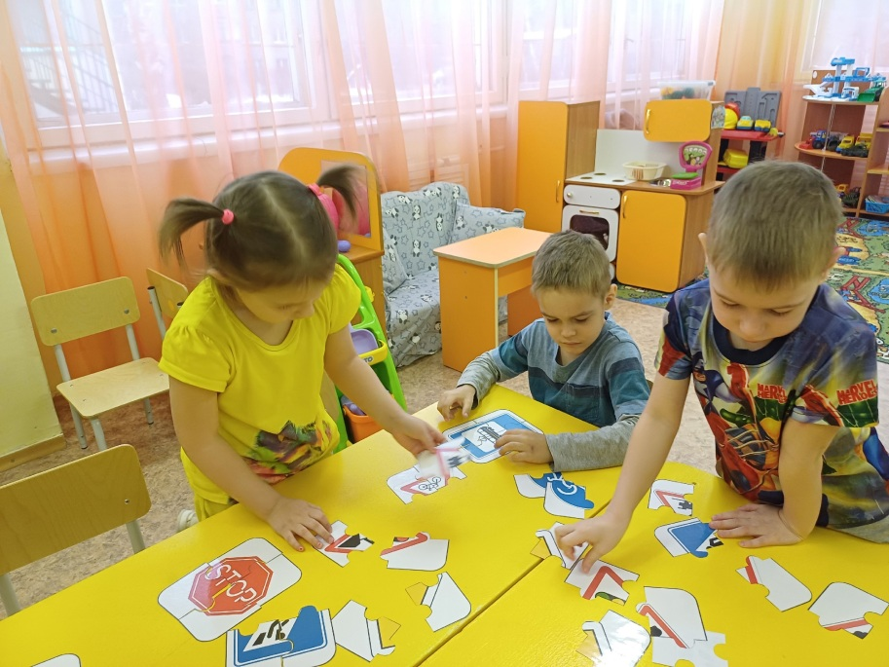
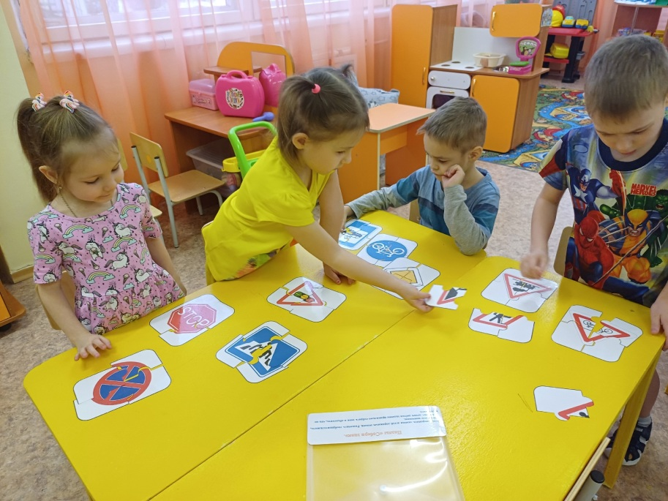
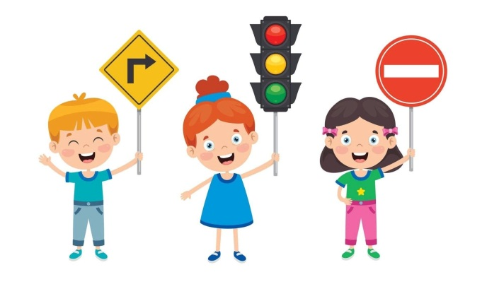
Пазлы «Собери знак».
Цель: Закрепить знания детей дорожных знаков. Развивать сообразительность, зрительное внимание.
Ход игры: детям даётся задание правильно собрать знак и объяснить, что он обозначает.

Slide 7
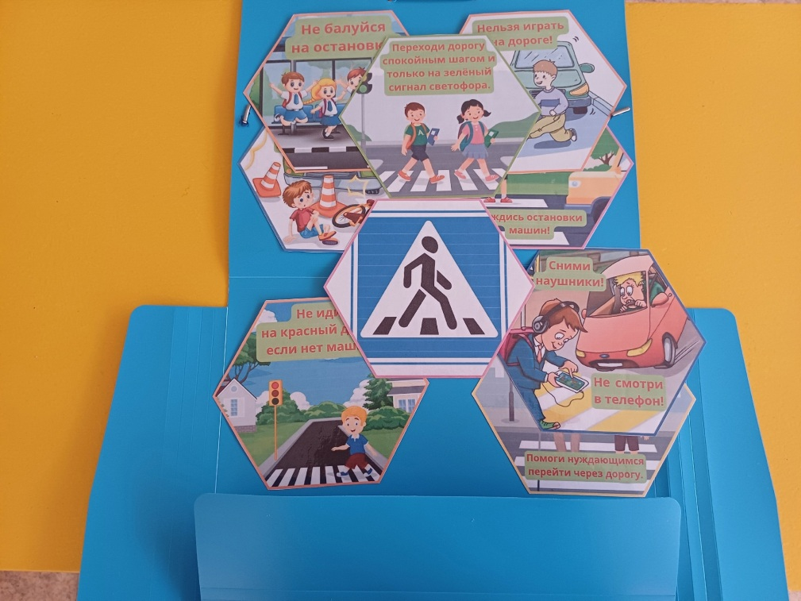
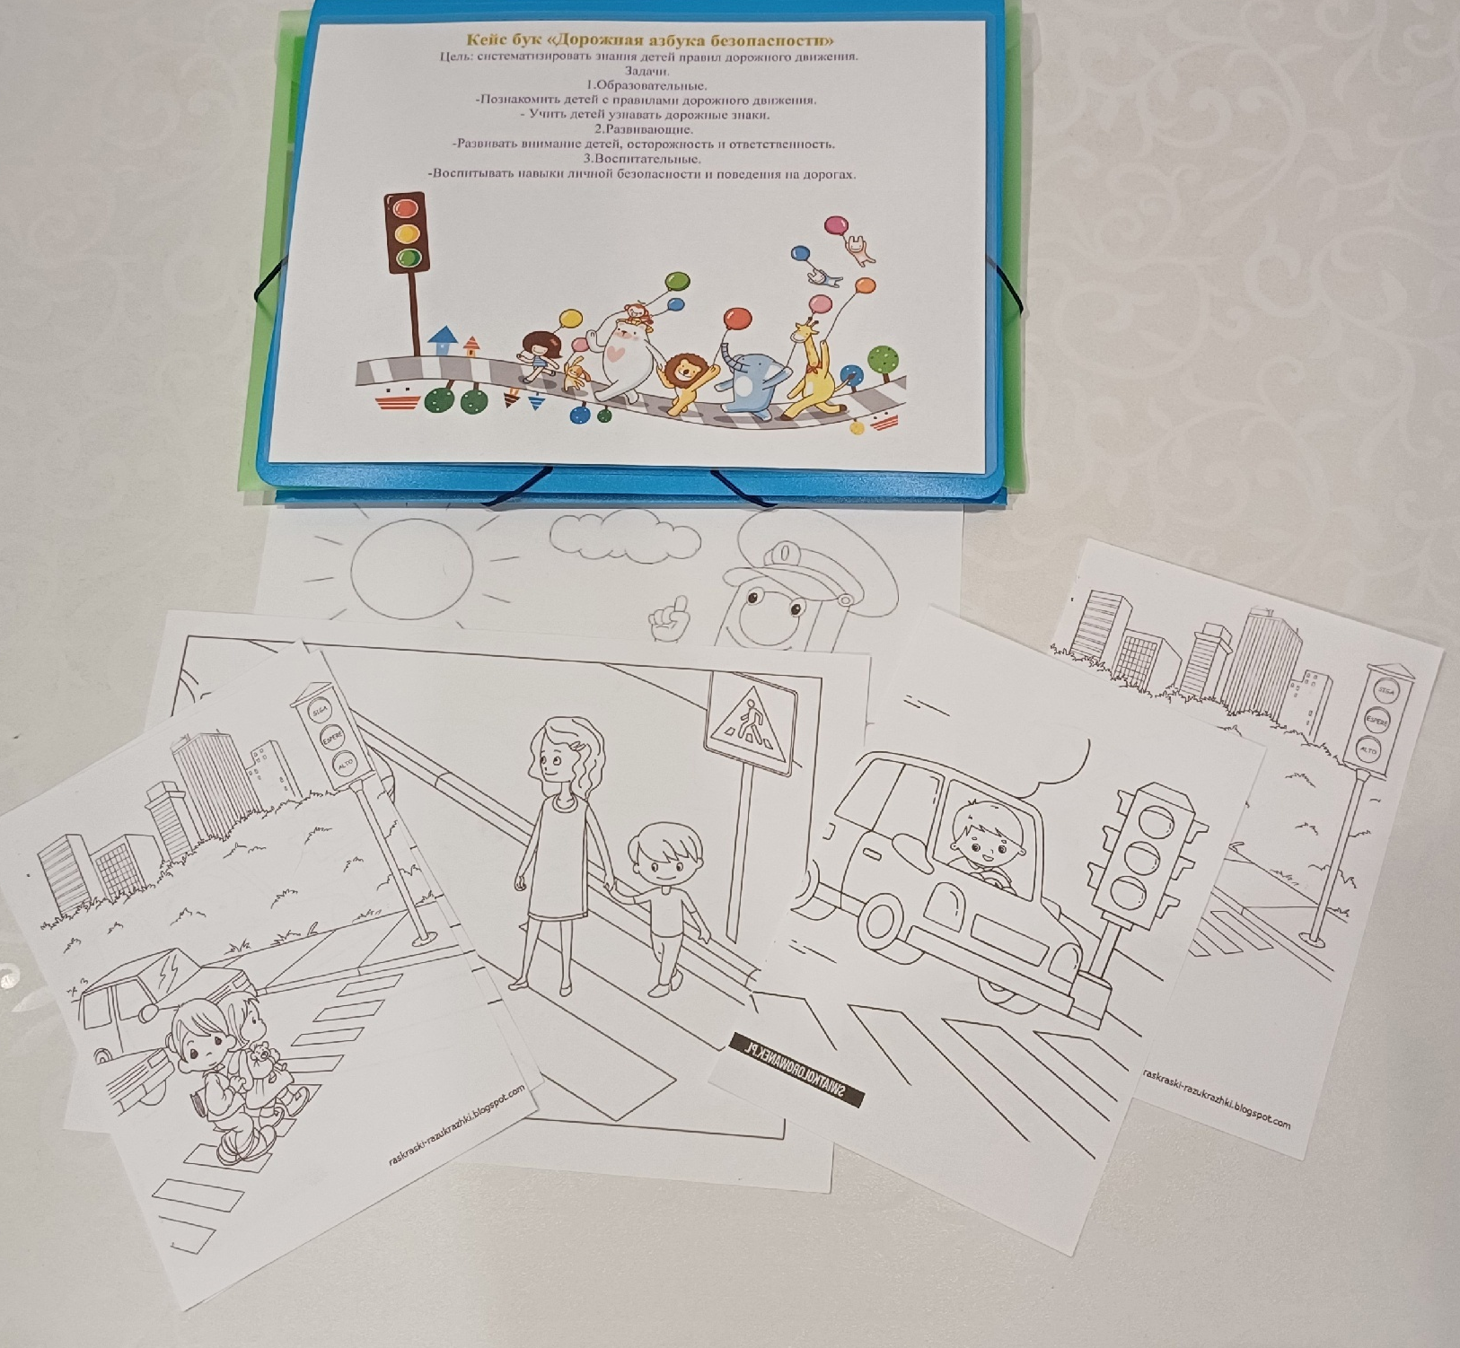
Книжка-малышка «Правила поведения детей на улицах города.»
Раскраски.

